Slide 1




Биомедицинска
превенција на ХИВ – ПрЕП и ПЕП
13-14 ноември, 2021, Маврово

Slide 2

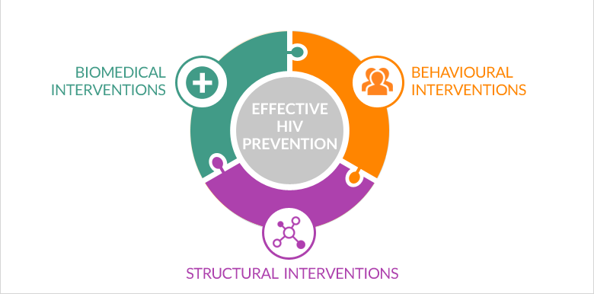
БИОМЕДИЦИНСКА
ПРЕВЕНЦИЈА
БИХЈЕВИОРАЛНИ
ИНТЕРВЕНЦИИ
ЕФЕКТИВНА ПРЕВЕНЦИЈА НА ХИВ
СТРУКТУРНИ ПРОМЕНИ

Slide 3
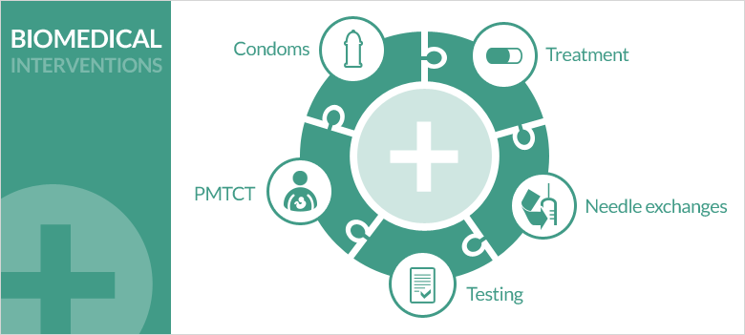
БИОМЕДИЦИНСКА ПРЕВЕНЦИЈА
ТЕРАПИЈАТА КАКО ПРЕВЕНЦИЈА
ПрЕП
ПЕП
КОНДОМИ
СТЕРИЛНА ОПРЕМА ЗА ИНЈЕКТИРАЊЕ
ПРЕВЕНЦИЈА НА ВЕРТИКАЛНА ТРАНСМИСИЈА
РЕДОВНО ТЕСТИРАЊЕ

Slide 4
Начини на заштита од ХИВ при сексуален однос
кондом + лубрикант
предекспозициска профилакса (ПрЕП)
постекспозициска профилакса (ПЕП)
терапијата како превенција (U=U)

Slide 5
ПрЕП или предекспозициска профилакса е една од алатките за превенција на ХИВ. ПрЕП не е замена за кондом.
Претставува таблета која содржи две антиретровирусни активни состојки и може да ја зема ХИВ-негативно лице, во период на ризик, за да се заштити од инфицирање со ХИВ.
Што е ПрЕП?
Tenofovir disoproxil fumarate/Emtricitabine
Инхибитори на реверзна
транскриптаза

Slide 6
Ефикасноста на ПрЕП
Клинички студии:
PROUD, IPERGAY, IPREX
се зема за време на „период на ризик“
клинички студии меѓу сите популации: ПрЕП е делотворна за спречување на ХИВ-инфекцијата во најмалку 99% од случаите доколку се користи правилно.
Ефикасноста на ПрЕП е директно поврзана со адхеренцата кон лековите
ПрЕП не нуди заштитен ефект против други бактериски и вирусни СПИ

Slide 7
Начини на употреба (дозирање)
Дневна ПрЕП
се зема секој ден по една таблета, во исто време во денот
Ситуациска ПрЕП
се зема поврзано со еден ризичен однос;
позната и како: ПрЕП по потреба (англ. event-driven PrEP, PrEP on demand); дозирање 2+1+1

Slide 8
Дневно дозирање на орална ПрЕП
(за сите лица, независно од полот)

Slide 9
Дозирање на ПрЕП според ситуација
(препорачано само за МСМ)

Slide 10
Препораките на СЗО
ПрЕП се препорачува за секого што е под значителен ризик од ХИВ
ПрЕП не е само апче, туку дел од пакетот на комбинирана ХИВ-превенција и сексуално здравје

Slide 11
Кој треба да употребува ПрЕП?
ПрЕП е наменета за лица кои се наоѓаат или може да се најдат под зголемен ризик од ХИВ инфекција:
не употребуваат кондом при секој сексуален однос и со секој сексуален партнер | имаат сексуални односи под дејство на алкохол или рекреативни дроги
имаат секс со повеќе од еден сексуален партнер во изминатите 6 месеци | имале некоја сексуално пренослива инфекција (на пример, гонореа, хламидија, сифилис или херпес) во изминатите 6 месеци
имаат сексуален партнер кој има други сексуални партнери или е под значителен ризик да добие ХИВ | имаат сексуален партнер кој неодамна дознал дека има некоја сексуално пренослива инфекција, вклучително и ХИВ
имаат незаштитен секс со некој што инјектира дроги или користи заедничка опрема за инјектирање со други лица | имаат секс со партнер кој е ХИВ-позитивен и не е на антиретровирусна терапија, или прима антиретровирусна терапија, но сè уште нема достигнато недетектабилен вирусен товар
самите инјектираат дроги или користат заедничка опрема за инјектирање со други лица | тие и партнерот не го дискутираат прашањето за ХИВ и не си го знаат својот ХИВ статус

Slide 12
Контраиндикации
ПрЕП не треба да се користи во случај кога:
Лицето е инфицирано со ХИВ-1 или ХИВ-2
Има знаци и симптоми што укажуваат на акутна ХИВ-инфекција со веројатна изложеност
Има проценет креатинин-клиренс (стапка на гломеруларна филтрација [ГФР]) <60ml/min
Има историја на хронично бубрежно заболување, остеопороза или остеопенија
Алергија или контраиндикација на кој било лек од режимот на ПрЕП (врз основа на личен исказ или врз основа на евиденција)

Slide 13
Несакани ефекти
Краткорочни
Околу 10% од луѓето што започнуваат со ПрЕП ќе добијат некакви краткорочни, благи несакани дејства. Во можните несакани дејства спаѓаат:
гастроинтестинални симптоми (дијареја, мачнина, намален апетит, стомачни грчеви или надуеност);
вртоглавица или главоболки.
Обично, овие симптоми се благи и започнуваат во првите неколку дена или седмици од употребата на ПрЕП и траат неколку дена, а речиси секогаш помалку од еден месец.
Долгорочни
Покачување на вредностите на серумскиот креатинин (1/200)
Намалување на минералната густина на коските за 0.1-1.5%
🍔🍷💊
НЕСАКАНИТЕ ЕФЕКТИ СЕ РЕВЕРЗИБИЛНИ!

Slide 14
ПрЕП во Македонија? Конечно!

Slide 15
Од февруари 2021, преку пилот-програмата #PrEP-MKD, ПрЕП се нуди како дел од поширок пакет на услуги за сексуалното здравје, кој вклучува и скрининг за сексуално преносливи инфекции, вакцини и советување за безбедни сексуални практики.

Slide 16
Основни информации за пилотот
🕑 Кога? Секој вторник и четврток од 14:00 до 18:00 часот
🏨 Каде? Советувалиште за ХИВ при Клиниката за инфективни болести
💊 За колку време се добива ПрЕП?
2 до најмногу 5 дена од појдовната посета
Учеството во пилот-програмата е доброволно, доверливо и бесплатно!

Slide 17
Критериуми за учество
Критериуми за вклучување:
возраст ≥ 18 години,
МСМ, трансродови лица, сексуални работници/чки,
ХИВ-негативни при регистрација, со негативен резултат од тест за ХИВ документиран не подоцна од седум дена пред започнување со ПрЕП,
подготвени да бидат контактирани преку телефон или е-пошта (на пр. потсетување за присуство на последователни посети),
жители на Северна Македонија,
потпишан образец за информирана согласност,
значителен ризик од добивање ХИВ-инфекција, врз основа на ризикот во последните 3 месеци или можниот ризик во наредните 3 месеци.
Критериуми за исклучување:
инфициран со ХИВ-1 или ХИВ-2,
знаци и симптоми на акутна ХИВ-инфекција со веројатна изложеност,
проценет креатинински клиренс (стапка на гломеруларна филтрација [ГФР]) <60ml/min,
историја на хронично бубрежно заболување, остеопороза или остеопенија,
алергија или контраиндикација на кој било лек од режимот на ПрЕП (врз основа на личен исказ или врз основа на евиденција).

Slide 18
Шема на движење на учесниците низ пилотот
Појдовна посета
Се прави дијагностички тест за ХИВ
Тековно следење
(1 месец, 3 месец, 6 месец, 9 месец, 12 месец)
ХИВ тестирање
Се врши клиничка процена на соодветност (серумски креатинин; тестирање за хепатит Б; дополнителен скрининг за СПИ)
Отпочнување со ПрЕП
СПИ тестови
Подигнување на редовна ПрЕП
Советување
Проценка на соодветност
Улогата на матичните лекари во иднина?

Slide 19
Услуги кои се нудат како дел од пилотот
Редовно снабдување со ПрЕП таблети
Редовно ХИВ тестирање
Тестирање за останати СПИ (сифилис, гонореја, хламидија)
Вакцина против хепатит Б
Редовни медицински прегледи
Советување, информативни материјали, кондоми и лубриканти

Slide 20
Каде сме до сега?
84 учесници, од кои 62 активни
1 нова ХИВ инфекција!
14 сифилиса
3 хепатити Б

Slide 21
Идни цели?
> 100
Имплементација во јавниот здравствен систем
Ваше вклучување?
🕑 Кога? Секој вторник и четврток од 14:00 до 18:00 часот
🏨 Каде? Советувалиште за ХИВ при Клиниката за инфективни болести и фебрилни состојби.
💊 За колку време се добива ПрЕП? 2 до најмногу 5 дена од појдовната посета
078 235 632
www.zp.mk

Slide 22
Дискусија и прашања

